Slide 1
浙大论文研读报告
INTERNAL
Kinematic Motion Retargeting via Neural Latent Optimization for Learning Sign Language
2024年1月26日

Slide 2
浙大Kinematic Motion Retargeting via Neural Latent Optimization for Learning Sign Language
方法对比和引入
①传统的基于优化的方法耗时且严重依赖于良好的初始化，
②最近使用前馈神经网络的研究对看不见的运动泛化效果较差。
二者都忽略了人类骨骼和机器人结构中的拓扑信息。
一种新的神经潜在优化方法来解决这些问题。潜在优化利用一个解码器来建立潜在空间和机器人运动空间之间的映射。之后，通过搜索最优潜向量，即可获得满足机器人约束的重定向结果。除了潜在优化之外，神经初始化还利用编码器提供更好的初始化，以实现更快更好的优化收敛。人类骨骼和机器人结构都被建模为图，以便更好地利用拓扑信息。

Slide 3
浙大Kinematic Motion Retargeting via Neural Latent Optimization for Learning Sign Language
输入——数据
3个场景————“商业 ”、 “火车站 ”和“西湖 ”
61个手语序列
9691帧
训练集
2个场景————“医院 ”和 “介绍 ”
25个手语序列
4156帧
测试集

Slide 4
浙大
输入——图
Xi：节点i的节点特征
xj ：邻居节点j的节点特征
ej,i：节点j到节点i的边特征
zi,j = [xi, xj , ej,i]
人体骨架图
节点特征是人体关节的位置和朝向（旋转矩阵）
边特征是人体关节位置之间的相对偏移
机器人结构图
节点特征是对应机器人关节的旋转角度
边特征是初始状态两个关节坐标系之间的相对位移和旋转

Slide 5
浙大
流程
编码器以人的演示作为输入，生成一个更好的初始值 z0，它应该接近最优的潜在码 z *，解码相应的机器人运动;计算目标函数的损失;通过梯度下降优化潜码。

Slide 6
浙大
模型细节
图编码器由三层图卷积组成，使用线性层将图编码器的输出特征映射到潜在代码。潜伏码与机器人关节的上下限拼接后，被馈送到图解码器中。
图解码器也由三层图卷积组成，通过tanh激活函数，解码器的输出特征被限制在−1到1的范围内。然后将它们线性地重新映射到每个机器人关节的上限和下限。
正运动学模块：为了对比人和机器人之间动作的差异形成自监督，根据关节角计算各个关节的位置和朝向

Slide 7
浙大
损失函数
末端执行器损失Lee :末端执行器损失鼓励机器人匹配人类演示的末端执行器位置。
方向损失Lori :方向损失是通过比较人和机器的末端执行器方向的差异来计算的。
肘关节丢失Lelb :鼓励其他关节的运动与演示相似，通过比较从肘关节到手腕的归一化向量的差异来计算
手指丢失Lfin :鼓励机器人模仿人类的手指动作，比较从掌指关节到指尖的向量，通过手指长度归一化
碰撞损失 Lcol :用于惩罚导致碰撞的机器人运动。将机器人手臂的链接建模为胶囊，并计算胶囊对之间的距离。如果这个距离小于不发生碰撞的最小距离，则计算损失。
λee, λori, λelb, λfin and λcol分别为它们的权值 ，其大小分别为1000、100、100、100和 1000。
为适应其他任务，应该重新设计末端执行器损失和手指损失。

Slide 8
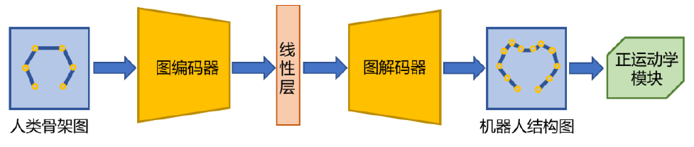
浙大
输入输出
输入：演示者各个关节数据构成的图，包括关节的位置，四元数形式表示的关节旋转
图编码器：从输入的图数据中提取每个关节的特征，得到隐空间中当前人类动作状态的编码Zh 。
线性层L将人类动作状态隐空间中的编码映射到机器人动作状态的隐空间Zr
图解码器：利用 Zr恢复出机器人的关节角状态
输出：将机器人关节角状态输入到正运动学模块，得到机器人各个关节在世界坐标系下的位置和旋转

